Slide 1
Umelá inteligencia v hrách
Domorák Matúš Csicsay Peter Kirschová Petra

Slide 2
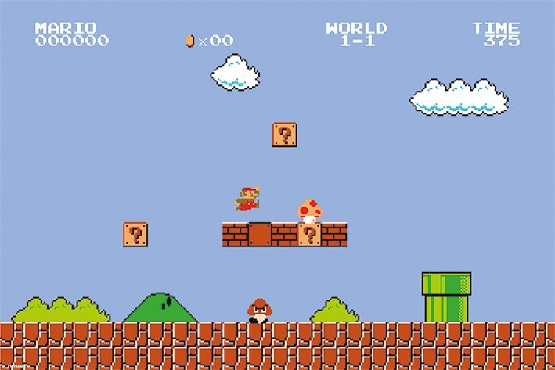
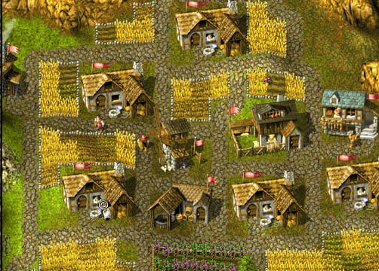
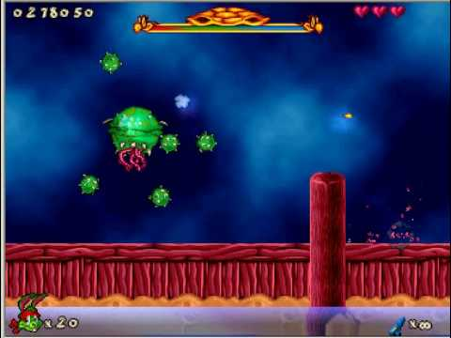
Počiatok
Jednoduchý pohyb
Preddefinovaná činnosť
Prednastavený rozvoj
Notes:
Umelá inteligencia je jeden z najdôležitejších prvkov v hrách. Jej počiatky boli len veľmi jednoduchý pohyb kde sa pohyboval hore dolu. Mechaniky súbojov preddefinované podľa nepriateľovho života. Pri hrách strategických tvorila umelá inteligencia mestá takmer identické, menili sa len polohou, veľkosť mesta a počet budov sa nemenil. Vojsko tvoril vždy rovnaký počet vojakov a útoky boli nekoordinované

Slide 3
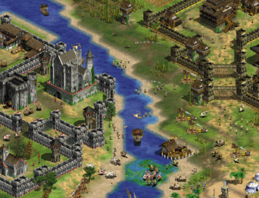
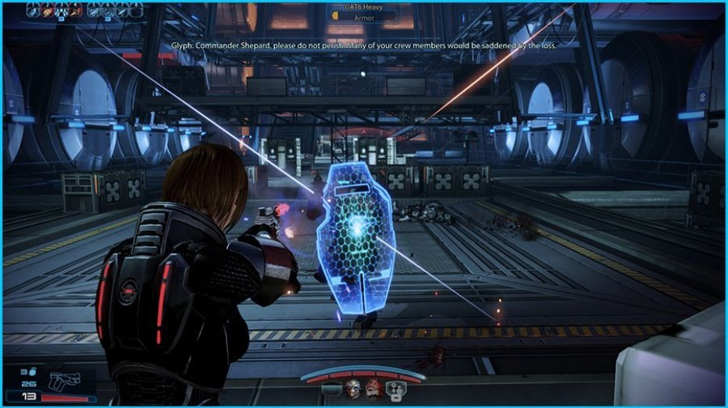
Pokrok na poli UI
Rýchly rozvoj
Prispôsobiví protivníci
Sebazáchova
Notes:
Herný priemysel sa veľmi rozšíril v priebehu pár rokov celosvetovo ako relax alebo hobby. Preto bol kladený veľký dôraz na UI aby bol herný zážitok čo najprirodzenejší. V tomto smere je pokrok naozaj značný. Protivníkova armáda už nie je preddefinovaná presným počtom a typom vojenských jednotiek. UI využíva výhody nastavenia hry a prispôsobuje sa protivníkovi. Miera prispôsobovania je určená z veľkej časti obtiažnosťou. Sebazáchova protivníka je jeden z prvkov ktorý je v poslednej dobe rozvíjaný najviac. Protivník už nestojí hlúpo na bojovom poli a nechá sa poraziť. Využíva svoje schopnosti, okolie(steny, predmety) na svoju záchranu.

Slide 4
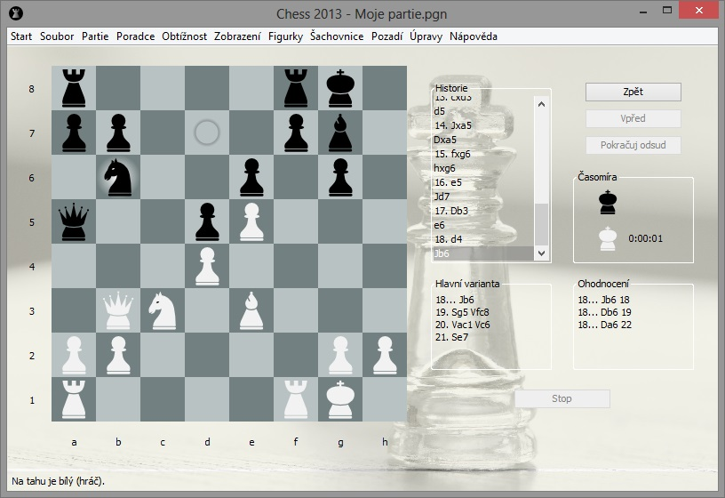
Dokonalá herná inteligencia ?
Šach
10^120
Notes:
Podarilo s niekomu vytvoriť dokonalú umelú inteligenciu ? V primitívnych hrách ktoré majú jasné pravidlá ako napríklad šach to bolo dosiahnuté ale má to háčik. Všetkých možných kombinácii figúrok na šachovnici je 10 na 120. JE dokázané že takúto umelú inteligenciu nie je možné poraziť ibaže viete toľko možných pozícií čo ona. A práve tu sa dostávame na koreň problému. Výpočtová sila dnešnej techniky nie je dostatočná aby vedel počítač / UI reagovať rýchlejšie ako za niekoľko desiatok hodín(jeden ťah).

Slide 5
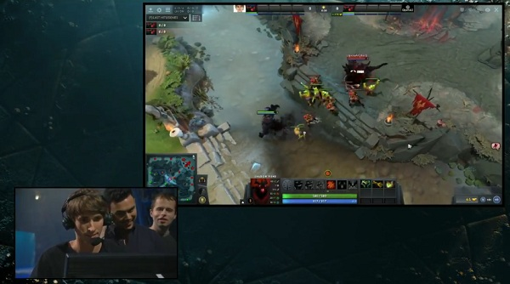
Najväčší úspech
Dota 2 (Defense of the Ancients 2)
Vytvorené – OpenAI
Projekt bol podporovaný Elonom Muskom
Notes:
Dosiaľ najväčší úspech v tomto poli bol dosiahnutý tímom inžinierov OpenAI v hre Dota2 podporovaných Elonom Muskom. Prestavený bol v roku 2017 vo Vancouveri na najväčšom turnaji. Táto UI bola schopná poraziť niekoľko najlepších hráčov sveta niekoľko krát po sebe bez jedinej prehry. Ale ako to presne funguje ?
Dota 2:
MOBA (Multiplayer online battle arena)
"stand-alone" remake Defense of the Ancients (DotA), modifikace (mapy) ze hry Warcraft III.

Slide 6
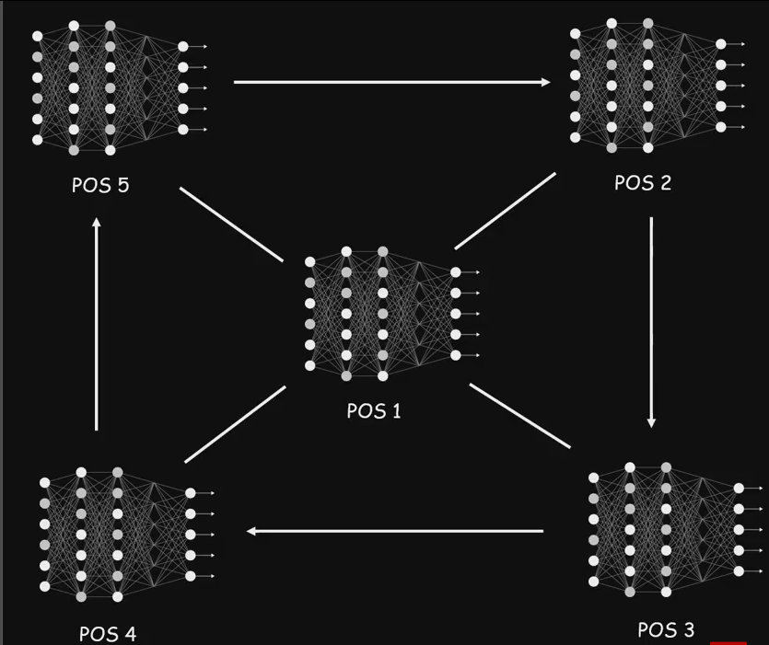
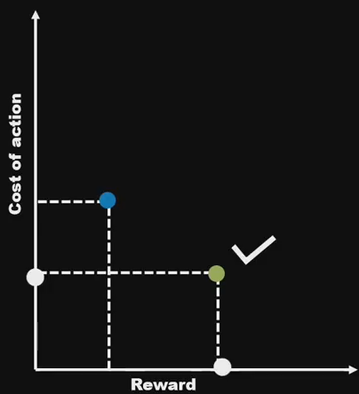
Ako to funguje ?
Vyžíva sa 5 neurónových sietí pre zisťovanie a rozhodovanie pri situáciách ako pohyb, útok, rozhodovanie o nasledujúcej činnosti po porovnaní ceny a odmeny za akciu
Notes:
Všetko vo videu

Slide 7
Ciele a možné využitie
Optimalizovanie ‘‘learning time‘‘ alebo času potrebného pre učenie programu
Optimalizovanie spolupráce programov medzi sebou navzájom
Využitie závisí od užívateľa – hry, technológie
Notes:
Ich cieľom bolo optimalizovať čas, kedy sa program plnohodnotne naučí ovládať hru v takom rozsahu ako profesionálni hráči. Zároveň program nebol stavaný len na súboje 1v1 ale aj 5v5. Tu bolo za úlohu zabezpečiť čo najlepšiu spoluprácu medzi programami, komunikácia na úrovni pomoci koordinovaných útokov a podobne. Možné využitie závisí len na predstavivosti používateľov. nielen že sa môžu obohatiť hry ale UI je možné vyžiť v robotike a v podobných technológiách. Neoficiálne správy tvrdia že Muskove plány boli využiť túto technológiu v Automobile Tesla a v budúcich projektov v SpaceX

Slide 8

Ďakujeme za pozornosť

Slide 9
Obrázky:
Zdroje:
https://www.theverge.com/2017/8/11/16137388/dota-2-dendi-open-ai-elon-musk?fbclid=IwAR3aKFFLdzb2abeY9spCaNTqKAHt7Ui1r0sVp9Qrwud7vWCGTjgPeP4kRqI
https://www.youtube.com/watch?v=30l6ah7X7cA&fbclid=IwAR1obmiyyUUi3-q7voNzbXUaE5AEFO6xgR-2VZA8nu4EYSPyzVC1u-dPMXg
https://www.sector.sk/clanok/12476/inteligencia-v-pocitacovych-hrach.htm?fbclid=IwAR1sQ0qUl0_qe-P29T5jR19qe4nwT_mqfikXP-qYh9IU9wKiyR-WdWBpgyU
Snímka 2: https://www.posters.sk/plagaty/super-mario-bros-1-1-v24059 https://www.youtube.com/watch?v=AJEpFAdube0 https://www.moddb.com/mods/the-nascent-kingdom/images/farm
Snímka 3: https://hddmag.com/video-game-review-mass-effect-2-pc-xbox-360/ http://www.gamasutra.com/view/feature/131546/profiling_data_analysis_.php
Snímka 4: http://www.filiphofer.com/cs/
Snímka 6: https://www.youtube.com/watch?v=30l6ah7X7cA&fbclid=IwAR1ohr8wcqEkGvEgk9SYiK8EGa74fePv1GteIeRudGLjyOXk5lGPRDqIOO0
Snímka 8: https://www.teepublic.com/t-shirt/1191404-tank-you-very-much

